Slide 1
人教版高中数学选修2-2
第1章 导数及其应用
1.5.1 曲边梯形的面积
PEOPLE'S EDUCATION PRESS HIGH SCHOOL MATHEMATICS ELECTIVE 2-2
讲解人：xippt 时间：2020.6.1

Slide 2
课前导入
中学学习过：三角形，圆形，矩形，平行四边形，梯形等规则图形面积的计算，而计算平面曲线围成的平面“曲边图形”的面积、变速直线运动物体位移、变力做功等问题.
如何解决这些实际问题呢？
有什么思路吗？

Slide 3
课前导入
能否把求“曲边图形”面积转化为求“直边图形”面积？能否利用匀速直线运动的知识解决变速直线运动的问题？为此，我们需要学习新的数学知识—— .
定积分

Slide 4
新知探究
知识点！
一般地，如果函数 在某个区间 上的图象是一条连续不断的曲线，那么我们就把它称为区间 上的连续函数.例如

Slide 5
新知探究
图中图形可以看成是直线x=0,x=1,y=0和曲线 所围成的曲边梯形？
图中的曲边梯形与我们熟悉的“直边图形”的主要区别是什么？能否将求这个曲边梯形面积s的问题转化为求“直边图形”面积的问题？

Slide 6
新知探究
在过去的学习中，我们曾用正多边形逼近圆的方法，利用正多边形面积求圆的面积.
用这种“以直代曲”的思想启发我们！

Slide 7
新知探究
曲边梯形与“直边图形”的主要区别是，前者有一边是曲线段，而“直边图形”的所有边都是直线段.
是否也能用直边形（比如矩形）逼近曲边梯形的方法求阴影部分面积？

Slide 8
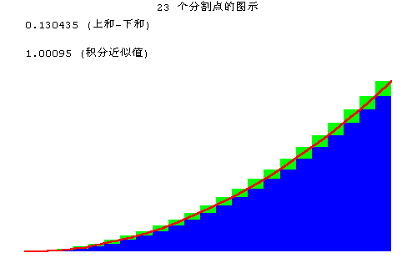
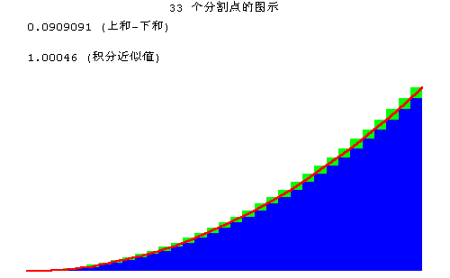
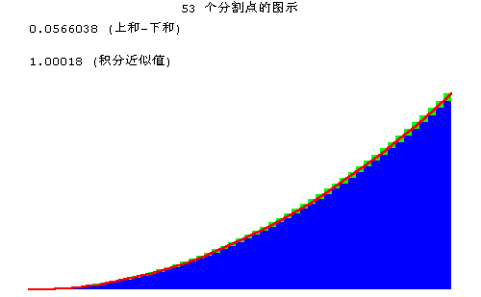
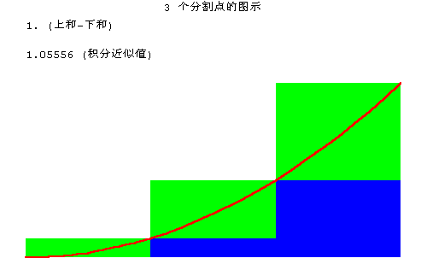
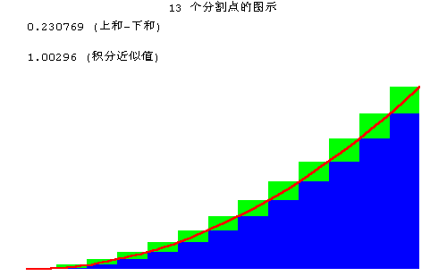
新知探究
观察下列演示过程，注意当分割加细时，矩形面积和与曲边梯形面积的关系．

Slide 9
新知探究
对每个小曲边梯形“以直代曲”，即用矩形的面积近似代替小曲边梯形的面积，得到每个小曲边梯形面积的近似值，对这些近似值求和，就得到曲边梯形面积的近似值.
即用化归为计算矩形面积和逼近的思想方法求出曲边梯形的面积.

Slide 10
新知探究
在区间[0,1]中任意插入n-1个分点：
分割：
把[0,1]分成n个小区间[x_{i-1}, x_{i}] (i=n-1)区间长度为 (i=n-1)

Slide 11
新知探究
近似代替：
如图，当n很大时，即△x很小时，在区间 上可以认为函数 的值变化很小.

Slide 12
新知探究
把曲边梯形分成n个小曲边梯形面积记做 .用小矩形的面积 近似地替代 ，即局部小范围内“以直代曲”.

Slide 13
新知探究
求和：
则阴影部分面积
得到S（曲边梯形）的近似值：

Slide 14
新知探究
取极限：
当n趋向于无穷大

Slide 15
新知探究
当n趋向于无穷大，即 趋向于0时， 趋向于S.从而有

Slide 16
新知探究
探究！
在“近似代替”中，如果认为函数 在区间 上的值近似地等于右端点 处的函数值 ，用这种方法能求出S的值吗？若能求出，这个值也是 吗？取任意 处的函数值 作为近似值，情况又怎样？

Slide 17
新知探究
可以证明，取 在区间 上任意一点 处的值 作为近似值，都有

Slide 18
新知探究
右图，我们也可以采用分割、近似代替、求和、取极限的方法，求出A面积.
你会吗？
y
A
0
a
b
X

Slide 19
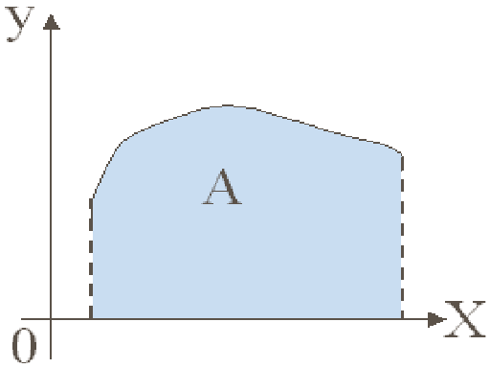
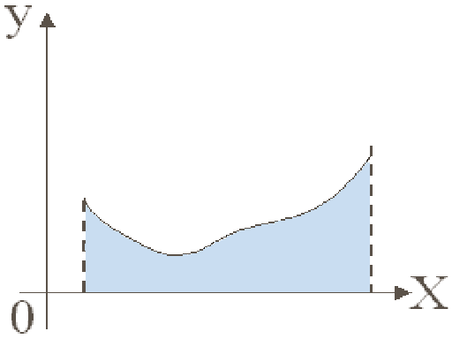
新知探究
A区域的两边分别是A1和A2图中两连续不断的曲线围成.
y
A
0
a
b
X
面积 A=A₁-A₂
₁
A₂

Slide 20
新知探究
₁
a
b

Slide 21
新知探究
同理
用矩形面积近似取代曲边梯形面积.
y
y
o
a
b
x
o
a
b
x
（四个小矩形）
（九个小矩形）
显然，小矩形越多，矩形总面积越接近曲边梯形面积．

Slide 22
新知探究
将“以直代曲”和“逼近”的思想具体化，求曲边梯形的面积的思想方法：
分割
化整为零
求近似：以直（不变）代曲（变）
求和
积零为整
取极限
取极限
精确值——定积分

Slide 23
课堂练习
“求曲边梯形的面积”的思想方法有哪些？
开动脑筋想想吧！
“以直代取”、“以不变代变”、“逼近”、极限、分割、近似求值、化规……

Slide 24
课堂小结
求曲边梯形面积的方法：
（1）分割
把区间[a,b]分成n个小区间 ，长度为
过每个分点做平行于y轴的直线，把曲边梯形分成n个小曲边梯形

Slide 25
版权声明
感谢您下载xippt平台上提供的PPT作品，为了您和xippt以及原创作者的利益，请勿复制、传播、销售，否则将承担法律责任！xippt将对作品进行维权，按照传播下载次数进行十倍的索取赔偿！
1. 在xippt出售的PPT模板是免版税类(RF:
Royalty-Free)正版受《中国人民共和国著作法》和《世界版权公约》的保护，作品的所有权、版权和著作权归xippt所有,您下载的是PPT模板素材的使用权。
2. 不得将xippt的PPT模板、PPT素材，本身用于再出售,或者出租、出借、转让、分销、发布或者作为礼物供他人使用，不得转授权、出卖、转让本协议或者本协议中的权利。

Slide 26
课堂小结
（2）近似代替
（3）求和
（4）取极限
其中

Slide 27
人教版高中数学选修2-2
第1章 导数及其应用
感谢你的聆听
PEOPLE'S EDUCATION PRESS HIGH SCHOOL MATHEMATICS ELECTIVE 2-2
讲解人：xippt 时间：2020.6.1

